Slide 1
সবাইকে শুভেচ্ছা

Slide 2
মাহফুজ মাহবুব
সিনিয়র প্রভাষক (জীববিজ্ঞান)
মেট্রোপলিটন কলেজ
বিজ্ঞান
শ্রেণি: নবম-দশম
অধ্যায়: প্রথম
পাঠ: ১.3.1

Slide 3
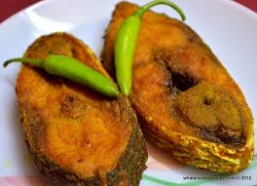
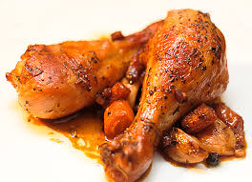
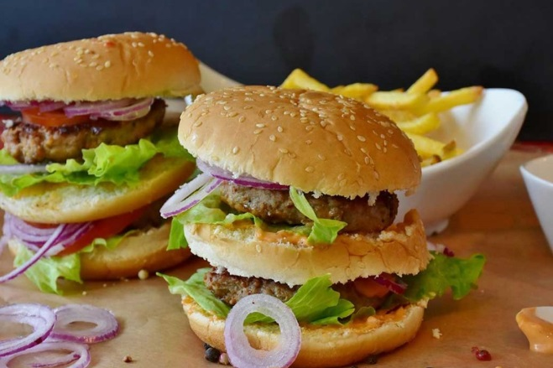
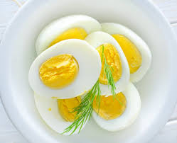
চিত্র - ১
চিত্র - ২

Slide 4
আজকের পাঠ
সুষম খাদ্য পিরামিড,ফাস্ট ফুড

Slide 5
এই পাঠশেষে শিক্ষার্থীরা…
সুষম খাদ্য পিরামিড কী তা বলতে পারবে;
ফাস্ট ফুড কী তা ব্যাখ্যা করতে পারবে;
ফাস্ট ফুড কেন ক্ষতিকর তা বর্ণনা করতে পারবে।

Slide 6
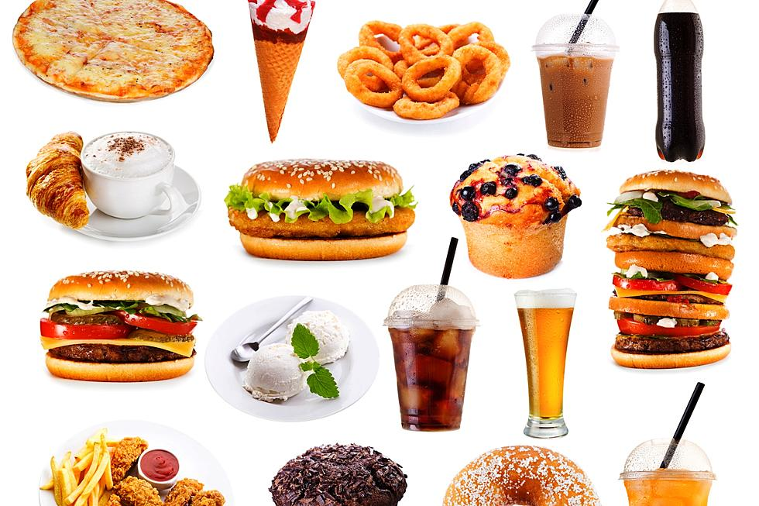
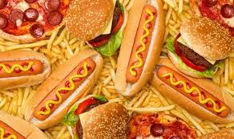
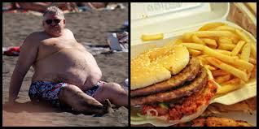
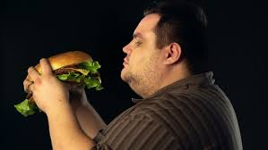

Slide 7
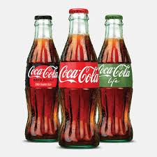
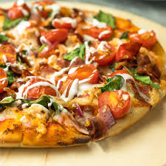
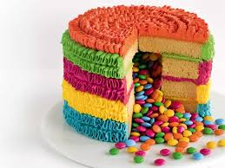
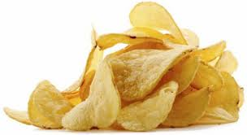
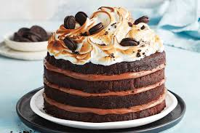
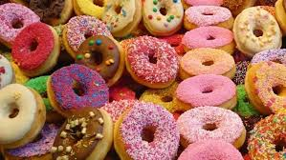
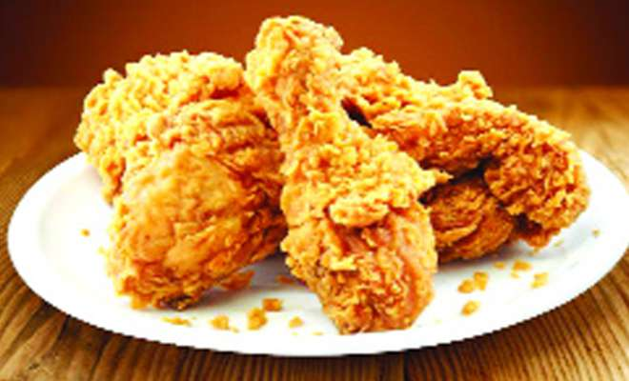

Slide 8
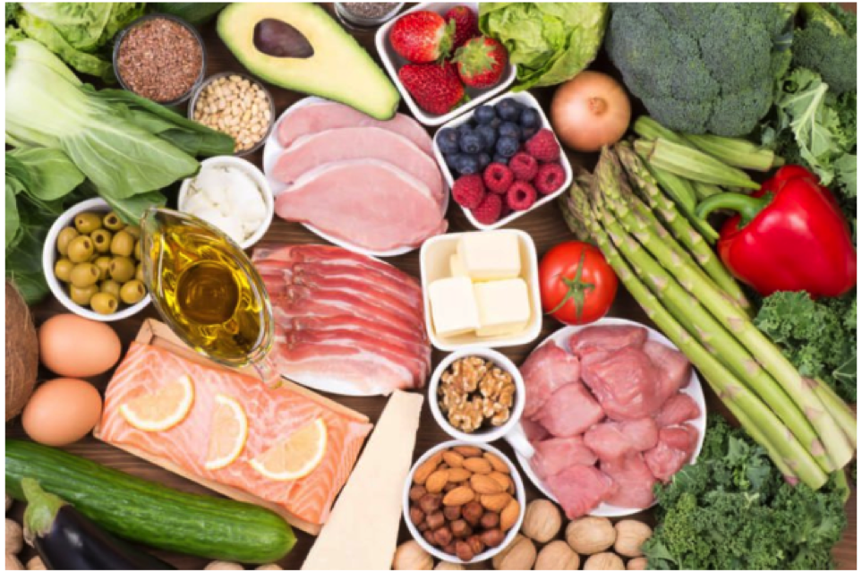
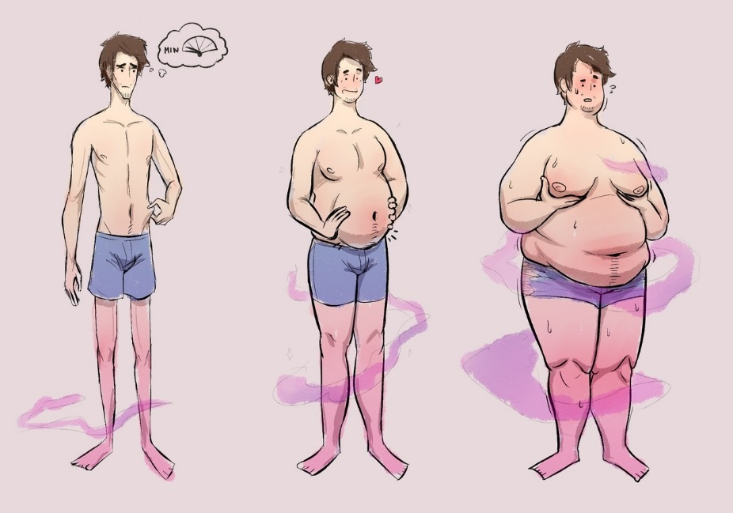

Slide 9
জোড়ায় কাজ
ফাস্ট ফুড খাওয়ার কারণে উঠতি বয়সের ছেলেমেয়েদের দেহ স্থূলকায় হয়ে পড়ে কেন- ব্যাখ্যা করো।

Slide 10
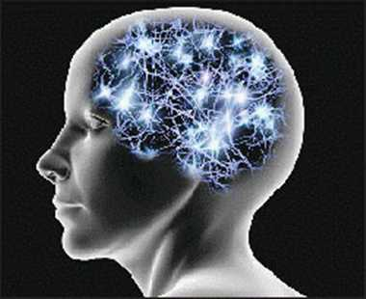
মূল্যায়ন
১। ফাস্ট ফুড কী?
২। শাক সবজিকে সুষম খাদ্য পিরামিডকে নিচে রাখা হয় কেনো?
৩। সুষম খাদ্য পেতে হলে কত ধরনের খাদ্য খেতে হয় ?
৪। খাদ্য সুস্বাদু করার জন্য অতিরিক্ত কোন পদার্থ অস্বাস্থ্যকর?

Slide 11
বাড়ির কাজ
সুষম খাদ্য পিরামিড সুস্থ জীবন যাপনের জন্য কেন প্রয়োজন?

Slide 12
সবাইকে ধন্যবাদ

